Slide 1
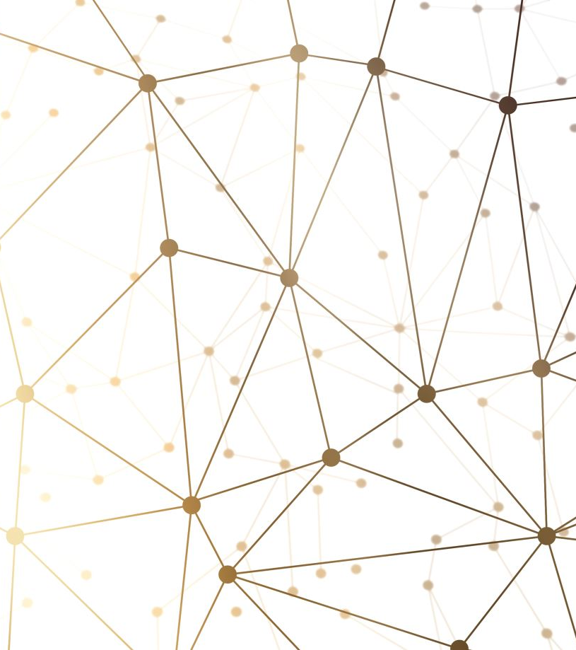
Herramientas computacionales: el arte de la analítica
Gael González Arbesú - A01611800
Brandon Kevin Saavedra Cortes- A01748300

Slide 2
Objetivo
Mediante la implementación de código en python y el uso de la ánalitica estaremos desarrollando un ánalisis mediante el cual buscaremos tendencias y patrones dentro de la base de datos recabada y los usuarios.
Para esto implementaremos lo visto en clase implementando histogramas, graficas de calor, boxplots,

Slide 3
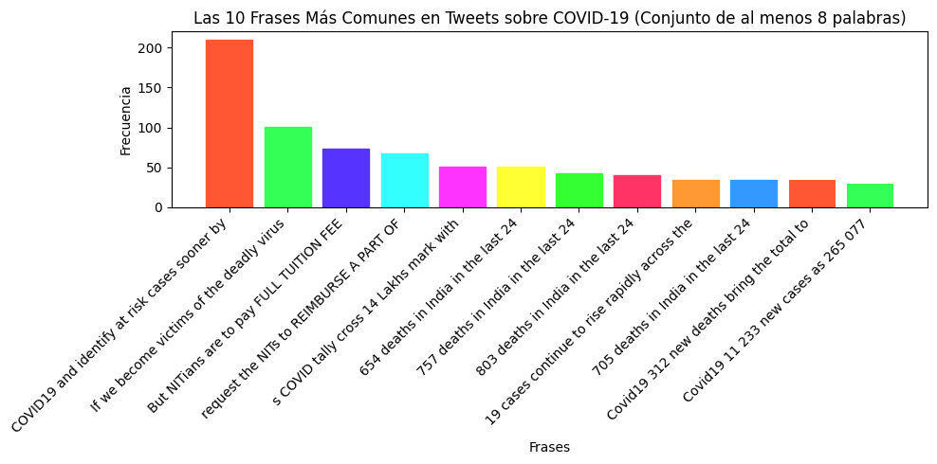
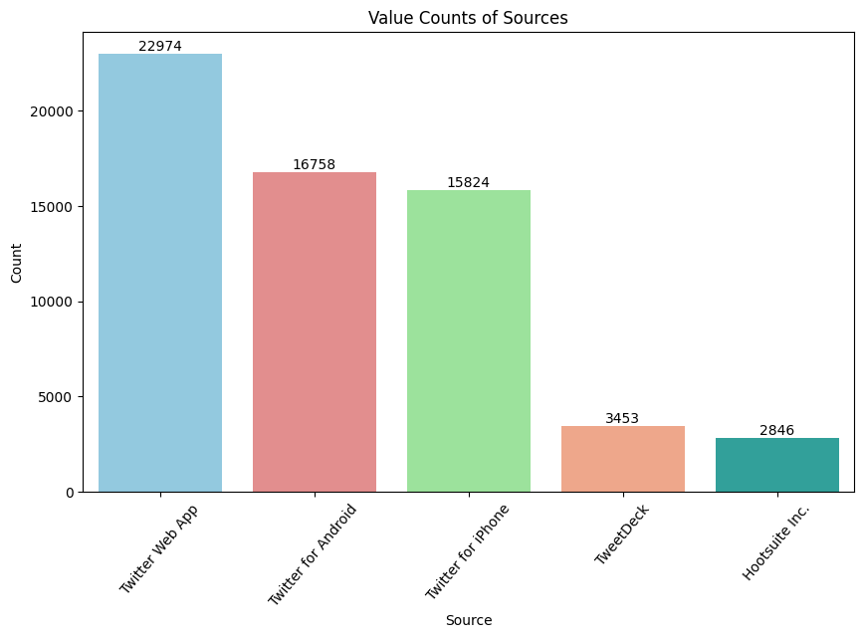
Tendencias en los mensajes

Slide 4
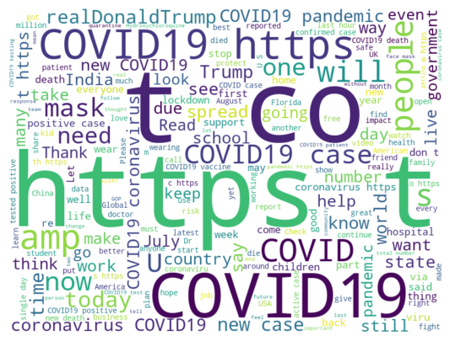
Tendencias en los mensajes

Slide 5
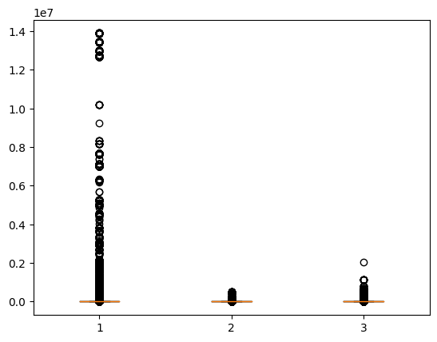
Análisis de datos
25% | 1.660000e+02 | 153.000000 | 2.200000e+02
50% | 9.600000e+02 | 552.000000 | 1.927000e+03
75% | 5.148000e+03 | 1780.250000 | 1.014800e+04
max | 1.389284e+07 | 497363.000000 | 2.047197e+06

Slide 6
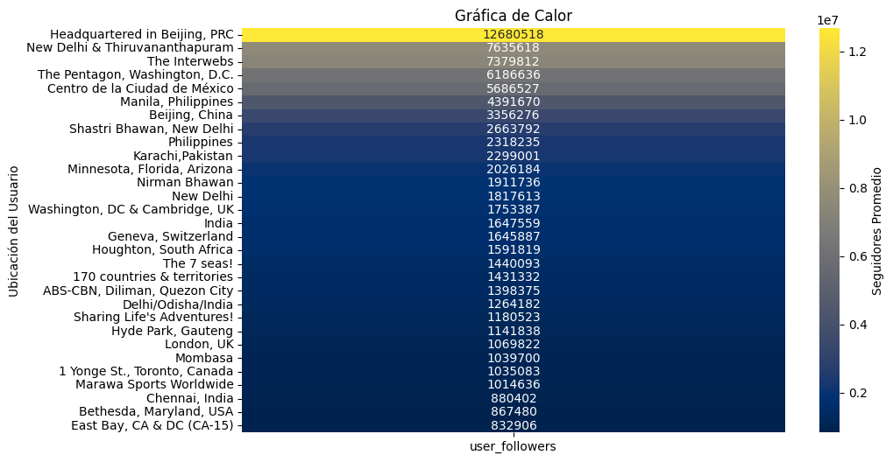
Análisis de datos
Análisis de datos
Análisis de datos

Slide 7
Conclusiones
En resumen, el proyecto para esta semana en Tec se centra en la identificación y verificación de las relaciones entre los datos obtenidos de los usuarios a partir de sus tweets durante un período de "N" días y sus interacciones en línea. El objetivo principal es agrupar a estos usuarios y descubrir patrones y tendencias que puedan arrojar luz sobre el comportamiento de los individuos en las redes sociales. Este análisis de datos promete proporcionar información valiosa para comprender mejor cómo las personas se relacionan en línea y qué impulsos subyacen en sus interacciones digitales, destacando las principales modas o comportamientos de las mismas.

Slide 8

Gracias!

